Slide 1


에디로봇아카데미
임베디드 마스터 Lv# 과정
제 1기
2022. 08. 27
조승

Slide 2
디버깅 명령어
gcc - o : 실행파일 이름을 결정 실행파일을 만들면 a.out 이름을 생성됨. 그러면 어떤 소스코드의 실행파일인지 목적을 알 수 없기 때문에 이름을 명시하는 것이 좋다
gcc - g : 디버깅 활성화
gdb : 디버깅 sw 의 종류
gdb 디버깅 과정을 통해 기계어 동작 과정을 파악한다.
4) disas : 디스 어셈블리어 명령어
기계어 동작 과정을 어셈블리어를 통해 파악한다.
si (step instruction) : 단위 어셈블리어
s (step) : 단위 C언어
5) info registers : 실제 cpu 레지스터 정보
ax: 리턴값 저장하는 레지스터
sp: 현재 스택의 최상위
bp: 스택의 base 기준점
ip: 다음에 실행할 명령어의 주소 포인팅

Slide 3
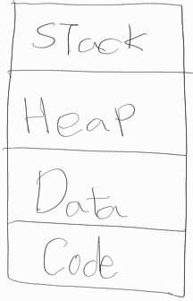
스택 자료구조
스택 자료구조는 베이스 포인터 (Base Pointer, BP)를 기준으로 데이터가 추가될 때마다 쌓아 올리는 구조이며
새로운 데이터가 추가될 위치를 스택 포인터(Stack Pointer, SP)가 가리킨다.
스택 자료구조는 SP 가 가리키는 주소 메모리에 데이터가 대입되고 SP 주소는 감소한다 (PUSH) *( 스택은 거꾸로 자란다)
데이터를 꺼낼 때는 Sp 레지스터가 가지고 있는 메모리 주소에 있는 데이터를 피연산자에 복사한다. SP 주소는 증가한다 (POP)
그 외에 mov, call, sub, add 등의 어셈블리어 명령어를 통해 스택의 데이터를 추가 혹은 제거하면서 메모리를 관리한다
메모리 할당
코드 세그먼트 : 실행파일이 실행되어 프로세스가 만들어지면 기계어 명령들이 복사되는 곳으로 프로그램 실행에 사용
데이터 세그먼트 : 프로그램이 끝날 때까지 계속 사용되는 데이터가 저장되는 메모리 공간 (전역변수, 문자열 상수 등)
스택 세그먼트 : 프로그램 실행 중 임시 데이터를 저장하는 메모리 공간.
지역 변수가 놓이는 스택(STACK)과 동적으로 할당되는 메모리 공간(HEAP)으로 나뉨
정적 메모리 할당
컴파일러가 소스 코드를 기계어로 번역하는 시점에 변수를 저장할
메모리 크기나 위치를 배정하는 것을 정적 메모리 할당이라고 함
즉, 프로그램이 실행될 때 실행 파일에 맞게 사용할 메모리 크기가 결정 됨.

Slide 4
어셈블리어 명령어
1)Push
메모리에 정보를 배치하는 명령어
현재 스택의 최상위(SP)에 데이터를 저장하는데 쓰인다.
자동으로 SP 레지스터가 가리키는 주소 감소
ex)
push eax : 스택(sp)에 eax의 값을 저장한다.
2)Move
메모리나 레지스터의 데이터값을 복사(이동)하는 명령어
ex)
mov rsp, rbp : rbp 레지스터 값을 rsp로 옮긴다(복사한다)
mov byte ptr [var], eax : eax 레지스터 값을 var 주소가 가리키는 곳으로 복사한다.
movl : 4byte 처리하여 복사
mov8 : 8byte 처리하여 복사
ex)
movl 0x03 ,-0x8(%rbp) : rbp 기준 8byte 뺀 위치에 숫자 3 배치

Slide 5
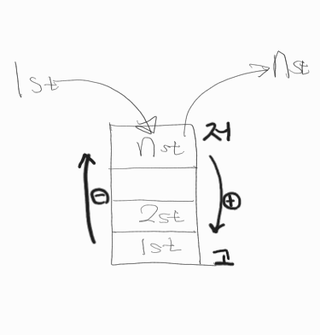
어셈블리어 명령어
1)Sub
데이터를 뺄셈하는 명령어 , 데이터 공간을 확보하는 명령어
ex)
sub 0x10, rsp : rsp에 데이터 값을 0x10 뺀다. = (sp가 가리키는 주소값을 0x10 만큼 뺀다) = 데이터 공간 확보
2)Pop
Sp 레지스터가 가지고 있는 데이터 값을 꺼내서 원하는 곳에 데이터를 저장 (스택 조작)
ex)
pop eax : sp에 있는 값을 꺼내서 eax에 저장
Pop 과 Push의 차이
우선 Stack 구조란 먼저 들어온 것이 나중에 나가는 구조이다.
Push가 될때마다 스택 포인터가 감소되고 Pop 이 될 때
스택 포인터가 증가한다. (*스택은 거꾸로 자라는 구조*)
Push (Push on Stack) : 스택에 값을 넣는다. SP 값이 4만큼 줄어들고 (스택 포인터가 늘어난다 = SP 값이 줄어든다 * 스택구조) 이 위치에 새로운 값이 채워진다.
Pop (Pop from Stack) : Sp 레지스터가 가지고 있는 메모리 주소에 있는 데이터를 피연산자에 복사한다.
Sp 레지스터 값이 4만큼 더해진다. (4Byte 증가)

Slide 6
어셈블리어 명령어
Call
함수를 호출하기 전에 인스트럭션 레지스터(instruction pointer register , IP)에 현재 실행 위치를 기억하는 데이터를
스택에 저장하는 명령어
ex)
call plus (*plus 함수 호출) : 스택에 현재 실행 위치 주소 데이터를 PUSH 함.
2) 함수 호출 과정
C언어로 작성한 프로그램은 main 함수가 호출되면서 프로그램이 시작되고 main 함수가 다른 함수를 호출하고
호출된 함수가 또 다른 함수를 호출하면서 프로그램이 진행된다.
기본적으로 함수 호출 과정은
함수 내 작동 과정에서 명령어를 실행하며 필요한 데이터 공간을 확보하고 (BP와 SP 사이 메모리 공간)
또 다른 함수를 호출할 때에는
실행 위치를 기억하는 IP 데이터와
이전 함수의 BP를 기억하는 데이터(이 데이터를 기준으로 새로운 함수의 BP , SP가 계산됨)
를 스택에 추가하여 또 다른 함수를 작동시킨다.
함수가 끝나면 실행이 종료된 함수의 메모리 공간을 없애고
이전 함수로 돌아가기 위한 IP 데이터와 BP 데이터를 사용하여
이전 함수의 실행 위치부터 다시 작동하도록 한다.

Slide 7
어셈블리어 명령어
Call
함수를 호출하기 전에 인스트럭션 레지스터(instruction pointer register , IP)에 현재 실행 위치를 기억하는 데이터를
스택에 저장하는 명령어
ex)
call plus (*plus 함수 호출) : 스택에 현재 실행 위치 주소 데이터를 PUSH 함.
2) 함수 호출 과정
C언어로 작성한 프로그램은 main 함수가 호출되면서 프로그램이 시작되고 main 함수가 다른 함수를 호출하고
호출된 함수가 또 다른 함수를 호출하면서 프로그램이 진행된다.
기본적으로 함수 호출 과정은
함수 내 작동 과정에서 명령어를 실행하며 필요한 데이터 공간을 확보하고 (BP와 SP 사이 메모리 공간)
또 다른 함수를 호출할 때에는
실행 위치를 기억하는 IP 데이터와
이전 함수의 BP를 기억하는 데이터(이 데이터를 기준으로 새로운 함수의 BP , SP가 계산됨)
를 스택에 추가하여 또 다른 함수를 작동시킨다.
함수가 끝나면 실행이 종료된 함수의 메모리 공간을 없애고
이전 함수로 돌아가기 위한 IP 데이터와 BP 데이터를 사용하여
이전 함수의 실행 위치부터 다시 작동하도록 한다.

Slide 8
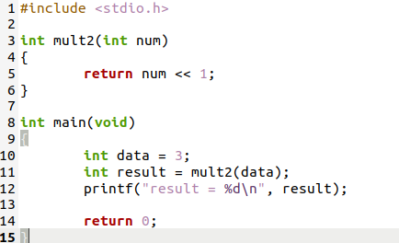
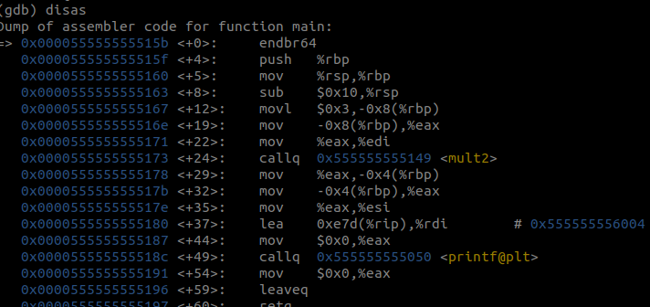
실습 예제

Slide 9
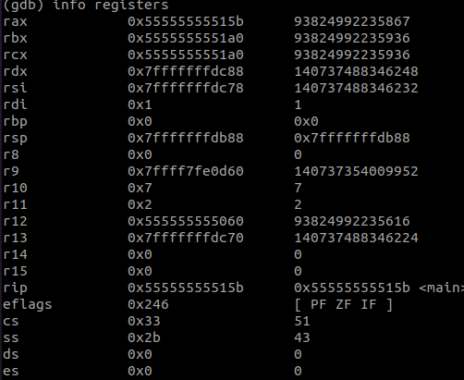
실습 예제
명령어: Info registers cpu내 실제 레지스터의 정보를 보여준다
Rbp: base_pointer
Rsp: stack_pointer
Rip : instructer_pointer
0x_______: pointer 주소
그 외
레지스터 : rax, rbx, rdi 등 등

Slide 10

실습 예제
Push %rbp
Push 는 Stack 최상위에 값을 넣는다
스택에 데이터를 추가하면 Sp 가 가리키는 주소의 메모리에 대입되고
Sp 의 주소는 8Byte 만큼 증가한다.
(실제로는 수치상 감소함) *스택 구조
88 → 80

Slide 11


실습 예제
Mov %rsp, %rbp
rsp의 값을 rbp에 넣어라
좌측 레지스터 정보를 우측 레지스터로 복사하는 명령어이다.
Sub $0x10, %rsp
rsp에서 0x10을 빼서 rsp에 대입
즉 rsp에서 0x10을 뺄샘하는 의미이다

Slide 12

실습 예제
Movl $0x3, -0x8(%rbp)
숫자 3을 rbp로 부터 8byte 공간을 할당한 후 그 자리에 넣을 것
변수 num의 주소는 db78
db80 → db78

Slide 13
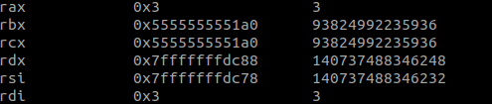
실습 예제
Mov -0x8(%rbp) , %eax
Num 변수가 있는 주소 (-0x8(%rbp)의 메모리 값을 eax 레지스터에 복사
Mov %eax, %edi
Eax 레지스터에 있는 값을 edi 레지스터에 복사하기
Ax 레지스터는 리턴값을 저장함

Slide 14
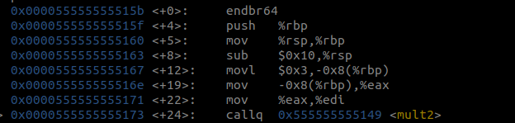
실습 예제
Callq 0x~~~~<mult2>
Mult2 함수를 호출한다.
Main 함수에서 mult2 함수를 호출할 때에는
Main 함수의 실행 위치를 기억하는
정보를 저장한다.
자동으로 sp 포인터는 증가한다.

Slide 15
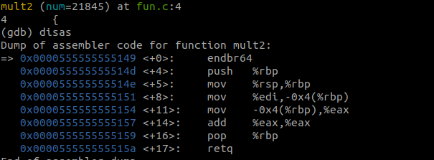
실습 예제
Mult2 함수
Push %rbp : 이전 main 함수의 rbp 데이터값(주소) 스택 추가
Mov %rsp, %rbp : rsp 데이터 값 rbp 값에 복사 (sp 와 bp 동일)
Mov %edi, -0x4(%rbp) : edi 레지스터의 값 (3이라는 숫자)
을 rbp 데이터값(주소)로 부터 0x4 만큼 뺀 위치에 복사
4. Mov -0x4(%rbp), %eax : 이전 3 숫자 데이터가 있는 값을 eax
레지스터에 복사
5. add %eax , %eax : eax레지스터(3) + eax레지스터(3) = 6
eax 레지스터에 저장
num >>2 [ 0x3 => 0x6]
6. Pop %rbp : 현재 위치 rbp 데이터 값을 이전 main 함수 rbp 데이터로 이동하게 함
7. Retq : rsp 데이터 값이 이전 main 함수의 실행위치를 기억하는 ip 데이터를 받아 이전 main 함수내 call 함수가 실행됐을때의 sp 포인터 주소로 이동함
결론적으로 mult2 함수가 종료되고 이전 main 함수
rbp 값과 실행이치 rsp 값이 복원 됨

Slide 16
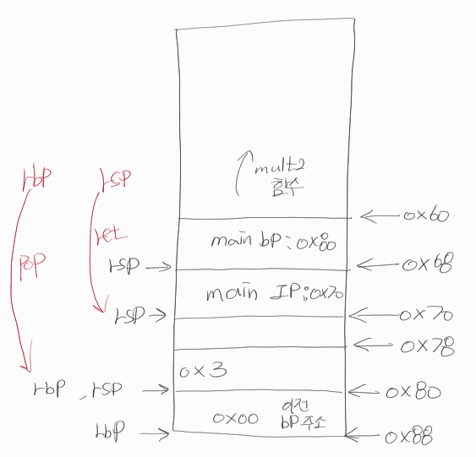
실습 예제
스택 프레임 이동과정

